Slide 1
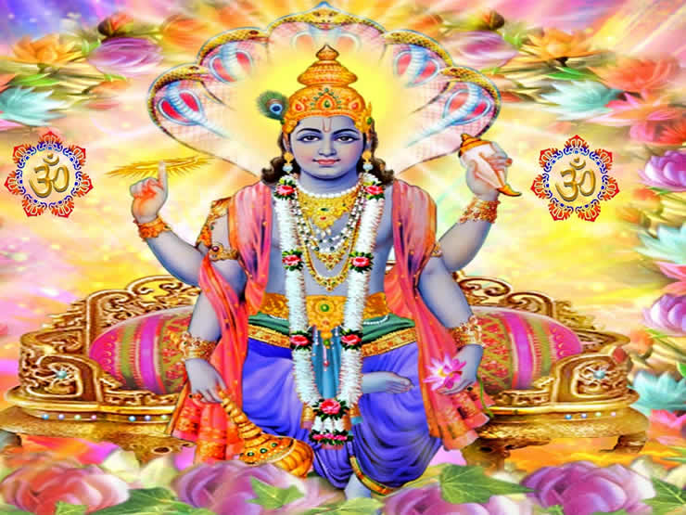
Hinduism

Slide 2
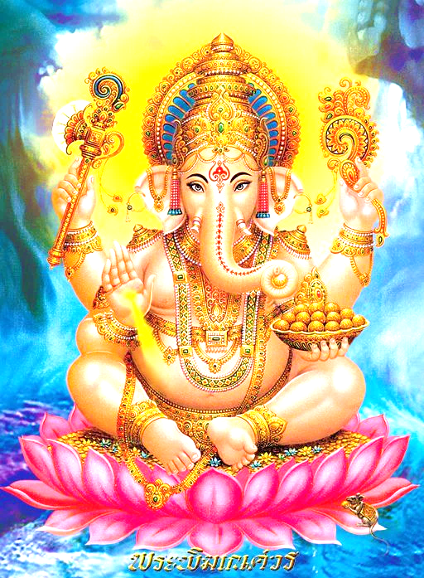
Vad kan ni om hinduismen?
Prata med din bänkgranne, vad vet ni?

Slide 3
Ord
Brahman - världssjälen
Atman - själen
Maya - slöja
Samsara - återfödelsens kedja
Karma - gärningar och dess följder
Dharma - plikt
Moksha - befrielse från Samsara, det yttesta målet

Slide 4
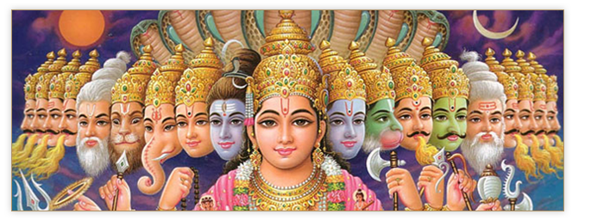
Snabbfakta
Världens tredje största religion
Ca 700 miljoner anhängare
10000-tal anhängare i Sverige

Slide 5
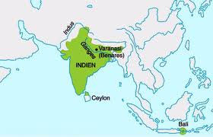
Var finns hinduismen?
Notes:
Hinduismen utövas framför allt i Indien och Nepal. På Sri Lanka är den den största religionen bland tamilerna. 81 procent av Indiens invånare är hinduer (muslimerna utgör 11 procent, de övriga är kristna eller sikher, och buddhismen som en gång uppstod i Indien är på väg tillbaka). Hinduismen är världens tredje största religion (efter kristendomen och islam) med över 1 miljard troende (13 procent av världens befolkning). Bland övriga länder kan man nämna USA och Kanada där det finns 1,2 miljoner respektive 497 000 hinduer. I Sverige bor det omkring 8 000 hinduer och det finns hinduiska tempel i Mariestad, Jönköping, Stockholm, Borås och Trollhättan. (wikipedia)

Slide 6
Historia
5000 år
Indusfolket
Arierna
Notes:
Hinduism är egentligen olika traditioner från Indien som bildar ett sammansatt mönster. Det finns inte en slags hinduism. Hinduerna själva menar inte att de har funnit den enda sanningen eller enda vägen till frälsning. Alla världens religioner är bara olika vägar till samma mål. Därför är hinduernas inställning till andra religioner i allmänhet öppen och tolerant.
Den hinduism som vi känner till idag är ett resultat av en lång process. Denna process började för ca 5000 år sedan i Indien. Ett folk som kallas för Indusfolket levde vid Indusfloden och det är dit vi kan spåra grunderna till hinduismen.
Indusfolkets liv präglades av mystiska skrifter, renlighet, yoga, fromhet och boskapskult och fram till omkring 1500 f.kr. levde detta folk i harmoni, tills Arierna invaderade deras område.
Arierna, även kallade indoeuropéer, tog över samhället och blandade den gamla Induskulturen med nya influenser från deras kultur. Det nya som arierna kom med var bland annan Sanskrit, det språk som hinduismens skrifter är skrivna på. De införde även en offerkult, ett nytt samhällssystem och man började teckna ned vedaskrifterna.

Slide 7
Resultat
Skriftspråk
Offerkultur
Klassystem
Notes:
Det nya samhällssystemet som man införde var ett klassystem som innebär att vissa människor är bättre och mer värda än andra. Detta ledde till dagens kastsystem. Inom hinduismen finns fyra kaster som man delar in folket i. Det finns även en femte kategori som hamnar utanför kastsystemet, de kastlösa/de oberörbara.
…………………………………………………………………………………………………………………………………....
Kastsystemet
När kastsystemet infördes så satte arierna sig själva i de översta kasterna och ursprungsbefolkningen blev tjänare eller kastlösa.
Kastsystemet är inte förbjudet men det är däremot förbjudet att diskriminera utifrån det. Man kan alltså inte bli nekad ett visst arbete för att man tillhör en viss kast men man måste ändå vid ansökan ange vilken kast man tillhör, om man tillhör en kast. Människan föds in i en kast och i varje kast finns olika regler för olika stadier i livet.
I teorin ser kastsystemet ut så här:
Brahmaner – de styrande. Ex. präster, lärare, astrologer, ministrar mm
Kshatriyas – De krigande. Ex. militär, polis, politiker mm
Vaishyas – De närande. Ex. jordbruk, handel, bankväsende mm
Shudras – de tjänande. Ex. servicefolk, mekaniker, städare, artister, vårdare mm

Slide 8
Grunderna/Frälsningsvägar
Samsara - tron på det eviga kretsloppet
Karma - tron på gärningar och deras följder
Maya - Tron på en gudomlig verklighet bakom “det som är dolt för oss”
Karma yoga (handlingens väg)
Jnana yoga (insiktens väg/meditationens väg)
Bhakti yoga (kärlekens väg/hängivenhetens väg)
Notes:
1. Samsara är något som man vill komma ifrån, målet är att sluta återfödas, att själen – Atman uppgår i Moksha. Allt levande har en själ och denna själ kommer från världsalltet - Brahman. Man kan säga att alla själar är gnistor som lämnat Brahman men som ständigt längtar efter att få återförenas med Brahman. Denna återförening kallas Moksha.
2. Karma är det som avgör vårt öde i nästa liv. Beroende på hur vi handlar i det nuvarande livet så kan vi antingen klättra upp eller ner i systemet. Man kan bli allt från djur eller växt till människa. Även inom mänskligheten finns olika stadier på grund av kastsystemet.
För att nå slutmålet Moksha räcker det dock inte med endast god Karma. Det är endast en av vägarna till att nå målet. Man talar om tre olika frälsningsvägar:
Karma Yoga – handlingarnas väg. Dina handlingar avgör om du återföds som något bättre eller sämre i nästa liv. Alla männsiskor föds in i en roll och denna roll ska man leva så bra som möjligt och handla därefter – följa sin Dharma (plikt).
Jnana Yoga- insiktens väg. I denna väg är meditation en viktig del. Genom meditation kan man nå insikt och se sanningen. Den sanning som man ska få insikt om är att allt jordiskt är en illusion. Denna illusion kallas för Maya och kan beskrivas som en ”slöja". Maya är det stora hindret för frälsning, man identifierar sig med sitt jordiska liv och blir fast i Mayas klor. Den själ som inte genomskådar Mayas värld, måste återvända till världen i nya inkarnationer
Bhakti Yoga – kärlekens väg. Kärleken till en eller flera gudar.
Övrigt: inom hinduismen finns ett uttryck som kallas Ahimsa – icke våld eller att aldrig skada något levande. Detta ses också som en väg till frälsning av många hinduer. Uttrycket kom från början från Mahatma Ghandi, Ahimsa var hans livsprincip. Mahatma Ghandi ledde indiernas uppror mot engelsmännen, han var beredd att dö för sin kamp men inte att döda.

Slide 9
Sanatana Dharma
Maya
Atman
Samsara
Karma
Moksha
Notes:
Allt jordisk beskrivs som en illusion (Maya), det är overkligt och osant.
Maya är det stora hindret för frälsning - man identifierar sig med sitt jordiska liv och är därmed fångad i Mayas klor.
Människosjälen (Atman) är en gudomlig gnista som har sitt ursprung i Världsguden Brahma.
Den själ som inte genomskådar mayas värld måste återvända till jorden i nya inkarnationer (reinkarnation = återfödelse).
Tankar och handlingar (karma) tvingar själen tillbaka till en fysisk kropp tills den lyckas bryta sig ur livets hjul och bli en frigjord själ.
Namnet hinduism är inte hinduernas egna namn på sin religion, det är något som engelsmännen kommit på. Hinduerna själva kallar sin religion för sanatana dharma (den eviga läran). Det är religiösa traditioner utan början eller slut. Hinduismen har ingen grundare utan religionens historia och utveckling präglas av rad olika gestalter och händelser.
De första formerna av hinduism har genom historien utvecklats i samspel med andra tankar och kulturer och tack vare sin öppenhet och tolerans har religionen anpassat sig och ändrats. Det är därför som de hinduiska traditionerna kan se annorlunda ut.
Livet och världen ses som ett kretslopp, Samsara och består av födelse, liv och död. Brahman, världssjälen, är det som motsvarar en gud. Brahman är alltings ursprung och finns överallt. Den del av Brahman som finns i människan kallas Atman, vilket betyder själ eller andedräkt. Det är atman som återföds när människor dör. Målet är att sluta återfödas så att atman kan återförenas med Brahman. Denna frälsning kallas för Moksha. För att sluta återfödas krävs kunskaper och insikt.
Hinduer vill alltså inte återfödas, man fruktar återfödelsen. Man ser det som att man är ensam i samsaras eviga kretslopp. Trösten ligger i att man vet att det kan brytas. Människan sitter också fast i en falsk syn på livet. Detta liv som vi lever som består av det konkreta och materiella är bara en illusion (Maya). Maya gör att vi inte ser sanningen, det är en hinna/slöja som hindrar människan från att se samhörighet med det gudomliga och att atman är en del av Brahman.
Brahman kan tyckas avlägsen och svår att närma sig. Där kommer alla gudarna och gudinnorna in. Det finns över 330 miljoner gudar och gudinnor i hinduismen och de representerar alla de olika egenskaper som Brahman som helhet rymmer. De är olika sidor av världssjälen. En hindu väljer en del av Brahman som passar bäst för just det tillfälle där han eller hon befinner sig för tillfället. Det varierar under livets gång. Flera gudar är så kallade bygudar, lokala gudar och några är sådana som alla känner till. Hinduerna tillber och vördar gudarna flera gånger varje dag för utan gudarna skulle livet inte fungera.

Slide 10
Gudar
Oändligt antal gudar, varje by har sin Gud
Tempelkult
Präster tvättar guden, frukost, rökelse, tillbedjan, måltider, promenad säng. Detta är en form av tillbedjan och dyrkan
Monoteism – Polyteism – Panteism – Ateism
Kan vara alla dessa former…varför?
Notes:
Världens och universums förlopp beror enligt hinduisk tro av tre stora gudar och deras speciella egenskaper; skaparen, upprätthållaren och förstöraren.
Brahma – skapar världen. Tillsammans med sin fru Sarasvati (skapelsekraftens och kunskapens gudinna) skapar han alla varelser. Få hinduer vänder sig till Brahma eftersom hans uppgift är att skapa och sedan dra sig undan för att vänta på nästa skapelseprocess.
Vishnu – upprätthåller och försvarar skapelsen. Han dyrkas av många hinduer och är mycket populär. Hustru Lakshmi är också populär, hon är framgångens och skönhetens gudinna.
Shiva – förstör världen för att en ny och ren värld ska skapas. Vid sidan om Vishnu är Shiva den störste guden. Shivas hustru har många namn och flera motstridiga egenskaper; Parvati (ljus och moderlig), Durka och Kali (mörka och kaosskapande).
Alla världar och allt liv går hela tiden från det bättre till det sämre och allt som är fött måste dö och allt skapat måste förstöras. Så fortsätter detta kretslopp med Brahma som skapar, Vishnu som upprätthåller och Shiva som förstör. Tiden från skapelse till förstörelse kallas för Kalpa och tar 4 320 000 000 år. Detta kan vara svårt att förstå och för att underlätta finns en berättelse. Berättelsen handlar om en kvinna som var hundrade år går upp på Himalayas högsta topp och där drar hon med sin slöja över bergstoppen. När berget har nötts ner av slöjans beröring, då har en kalpa gått.

Slide 11
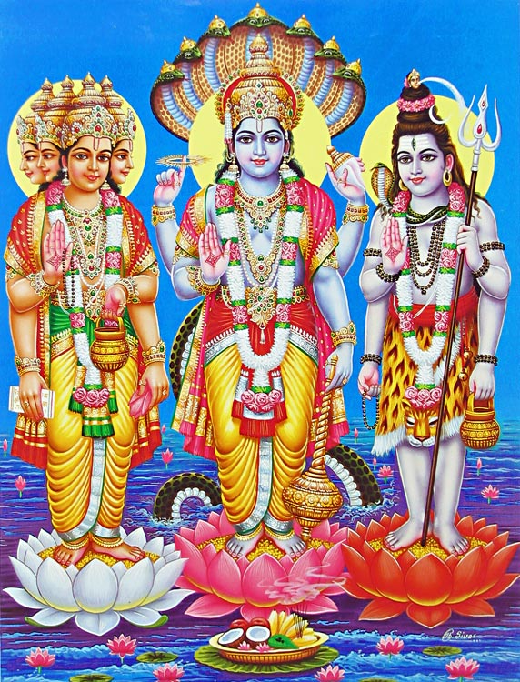
Gudar
Brahma
Vishnu
Shiva
Gudarna funktioner – funktioner av vad? Diskutera och fundera i grupper!
Notes:
Inom hinduismen finns en mängd olika religiösa traditioner med vitt skilda uppfattningar som lever sida vid sida. Exempel på dessa olikheter kan vara hur man uppfattar gudarna. Vissa ser gudarna som något personligt medans andra anser gudarna vara helt opersonliga.
Kärleken till en gud eller flera gudar är för de flesta hinduer en avgörande del för frälsning, detta kallas bhakti yoga.
Majoriteten av hinduerna tror på ett varierande antal gudar och gudinnor – dessa finns i olika former som människor, djur eller andra fenomen. Varje by har sin egen gud och varje familj har sin egen familjegud.
Gudarna är avbildade på olika sätt och bilderna betyder olika saker beroende på hur guden är avbildad.
Brahman- Det högsta kosmiska jaget. Alla gudar och gudinnor ses som en manifestation av Brahman.
Tre huvudgudar under Brahman:
Brahma – skaparguden (satte igång universum men är nu passiv, tillbeds inte)
Vishnu – upprätthållaren (ser till att allt fungerar i universum, ansvarar för dharma)
Shiva – Förstöraren och fruktbarhetens gud.
Övriga viktiga gudar är Ganesha (kunskapens gud, elefantguden), Parvati (Naturmodern), Kali (Dödsgudinnan)

Slide 12
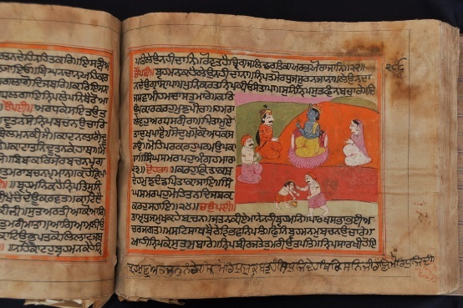
Heliga skrifter
Vedatexterna 1500-100fvt (Karma yoga)
Upanishaderna 1000-0fvt (Jnana yoga)
Bhagavadgita ca 0 (Bahkti yoga)
Notes:
Hinduismens heliga skrifter har tillkommit i samband med att religionen har utvecklats. Antalet skrifter är oändligt, man har aldrig rensat i skrifterna utan bara tagit fram nya.
De heliga skrifterna är skrivna på Sanskrit, detta är ett gammalt språk som har dött ut men som fortfarande behärskas av präster.
I hinduismen har man inte en helig skrift som tex bibeln eller koranen. Man har flera olika skrifter som man vänder sig till.
De fyra vedaböckerna: Ridveda, Yajurveda, Samaveda och Atharvaveda
Upanishaderna
Bhagavadgita
De fyra vedaböckerna
Veda betyder vetande/heligt vetande och anses vara den högsta sanningen, sanningen som leder till gud.
Rigveda: Den viktigaste av de fyra vedaböckerna. Den innehåller 1028 hymner till gudarna och består av 10 böcker.
Yajurveda: Liturgins veda. Innehåller regler och förklaringar till riter. Detta är prästernas handbok.
Samaveda: Musikens veda. Innehåller 1549 sånger.
Atharvaveda: Kunskap given av den heliga Atharvan (känd präst med magiska rutualer)
Upanishaderna
108 böcker
Dialoger mellan heliga män eller mellan gudar och heliga män.
Bhagavadgita
Ses lite osm en helig ”bibel”, den sägs ge svar på det mesta. Den ska ha svar på alla problem som en människa ställs inför i livet. Den ger förslag och konsekvenser. Den säger däremot inte vad man ska och inte ska göra. Bhagadvadgita är en del av eposet Mahabarata.

Slide 13
Människosyn och jämställdhet
Samsara
Karma
Dharma
Notes:
Människosyn Enligt hinduismen består människan av kropp och själ. Kroppen föds, lever och dör medan själen, Atman, är odödlig och evig. Atman är en gnista Brahman och därför är även människan helig eftersom hon består av en del av världssjälen. När människans kropp dör, frigörs själen och hamnar hos en ny kropp och en ny existens är möjlig. Återfödelsen har direkt samband med Karma. Karma är resultatet av en människas gärningar och avgör vilken existens atman ska födas till i nästa liv.
Genom karmalagen förklarar man människors olika livsöden. Lever man i fattigdom eller andra svårigheter eller i lycka och överflöd, beror det på karmalagen. Människans liv är alltså en konsekvens av hennes egna handlingar och val.
Dharma/kastsystem Alla människor har plikter. Det är viktigt att man följer sina plikter för att på så sätt skaffa sig god karma. Dessa plikter kallas Dharma. Vilken din plikt är beror på din livssituation och på vilken nivå av livsstegen som du är född.
En hindu vet att det inte är någon idé att låta bli sina plikter då detta kommer påverka nästa liv. Det bästa man kan göra är att acceptera situationen för att i nästa liv klättra på livsstegen.
Nivåerna på livsstegen är det samma som kastsystemet. Detta system rättfärdigas med karmalagen. Högst upp finner man de renaste kasten, de som hade mycket god karma i förra livet. Längst ner är de hinduer som ses som mindre rena och som måste följa sin dharma väl för att återfödas till en bättre existens nästa liv.
Kastsystemet härstammar från den tid då arierna tog över samhället och överförde sina tankar om ett gott samhälle. Strukturen ser ut som följande: Brahminerna – Prästerna Kshatriya – Krigare, ämbetsmän Vaisyas – Handelsmän, hantverkare Sudra – Bönder, tjänare Daliter – de oberörbara
Kastsystemet idag I Indien idag är det vad du föds till som avgör vilken kast du tillhör. Det liknar en slags yrkesindelning. Det finns 3000-6000 jatis (vad man föds till) i Indien. Alla människor tillhör någon jati, alla är födda till något.
Man kan inte byta kast under sin livstid. Det är också ovanligt att man umgås eller gifter sig med någon utanför sin kasttillhörighet. Detta kan vara både bra och dåligt. Bra, för att det ger en social trygghet och dåligt för att det kan leda till diskriminering.
I vardagslivet syns kastsystemet ganska tydligt, tex kan en person som ska äta på allmän plats vända ryggen åt andra för att hans renhet inte ska förstöras av andras orenhet. I byar hämtar inte alla vatten ur samma brunnar utan man har speciella brunnar för de mer orena människorna.
Karmalagen som innebär att en människa ska göra goda handlingar för att i nästa liv födas till en bättre existens tolkar många som något positivt men det finns traditioner och synsätt som kan få en person att tvivla på godheten även i den hinduiska tron.
Kvinnan inom hinduismen har inte samma rättigheter som en man. Det finns lagar som ger kvinnor rätt att ärva och rätt till skilsmässa men det räcker inte.
När en kvinna ska gifta sig måste hennes familj betala en hemgift, har man inte råd att göra det så händer det att man låter kvinnan ”försvinna” eller dö.
De flesta hinduiska bröllop är arrangerade vilket man tror är anledningen till självmord bland kvinnor är så vanligt i Indien.
Byar styrs ofta av gamla traditioner som säger att kvinnan ska lyda sin man och se honom som en gud.
Kvinnan beskrivs som mindre värd och i behov av att bli omhändertagen av först sin far och senare av sin make och söner.
Kvinnan får sämre status om hon inte föder söner.
Detta synsätt lever tyvärr kvar på landsbygden i Indien men positivt är att fler och fler kvinnor utbildas idag och att det i Indien finns många kvinnorättsorganisationer som kämpar för kvinnors rätt.
Människosynen som kastsystemet speglar är en källa till funderingar kring hinduisk moral i modern tid. Kasten är grunden för vilka förutsättningar man får i livet och leder till orättvisor och kränkningar. Förbättringar har skett men trots att lagen förbjuder diskriminering baserat på kasttillhörighet så finns det tex fortfarande tempel som inte släpper in lågkastiga, fastighetsägare hyr inte ut till vem som helst och utbildningar stänger ute lågkastiga.
Detta kan man tycka säger emot ett annat hinduiskt ideal nämligen tanken om att allt är heligt och att allt levande ska vördas. Denna tanke kallas Ahimsa, principen om icke-våld. Man vet att dåliga handlingar ger dålig karma så genom att skada andra skadar du även dig själv. Eftersom allt levande innehåller Brahman så skadar du även Brahman. Många hinduer följer detta ideal och det är en stor anledning till att så många hinduer är strikta vegetarianer.

Slide 14
Hinduer i Sverige
Notes:
I Sverige finns ett tiotal hinduiska organisationer och sju tempel. Dessa tempel kallas Mandir. Templen är panhinduiska vilket innebär att alla hinduiska traditioner är välkomna, inte bara en. Det är inte heller endast en plats för puja utan också en social mötesplats.
Det finns många traditioner och riter inom hinduismen, vissa följs även i Sverige, andra anpassas eller väljs bort. Viktigast är dock pujan. Högtiderna är också svåra att följa om alla ska firas, därför väljer man att fira de största högtiderna och firar dem i anslutning till helger. Många hinduer i Sverige firar också jul, inte på samma sätt som svenskar men man ser det som ett tillfälle att samla familjen.

